Slide 1
现在就出发
AI 本地路线智能规划管家 · 点评管家 App
赛题5 · 决赛 · Demo 121.41.81.58:8081
10min 路演 + 10min 答辩 · 可现场演示（非视频）
Notes:
开场：一句话说明我们是帮用户在 10 分钟内拿到能照着走的本地行程

Slide 2
我们在解决什么问题？
竞品快，但复杂约束漏、规划波动大、界面像工具
黑盒等待 — 发完消息不知道 Agent 有没有在干活，5 秒以上就焦虑
约束遗漏 — 闭馆日、预算、无障碍、赶车时间经常被忽略
质量波动 — 多 POI 串联有时像「编」出来的，同一需求每次差很多
工具感强 — 话术像报告、UI 像调试台，不像朋友帮你安排
我们的解法：真实 POI 检索 + 算路打底 · Harness 保稳定 · App 朋友化交付
Notes:
对比 OTA/独立 App/对话助手四类痛点

Slide 3
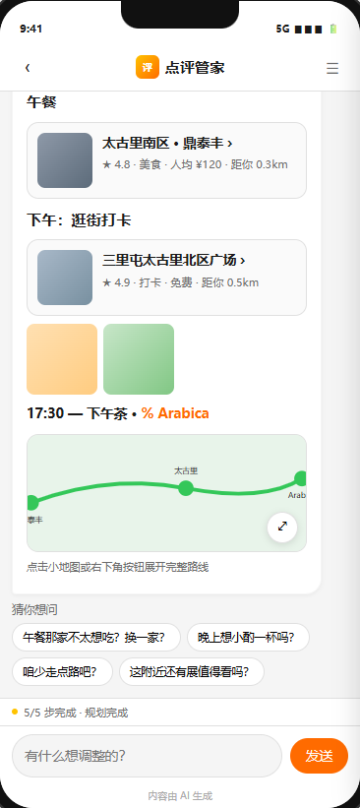
产品是什么？
C 端单列对话 · 同一后端 · 决赛演示 App :8081
点评管家 — 手机上的本地逛吃规划搭子
流程：一句人话 → 2～3 道选择题补槽 → 查天气/搜 POI/算路 → 流式方案
POI 横卡内嵌每日行程 · 小地图可展开 · chips 追问局部改方案
固定大脑：豆包 Seed 2.0 Lite（11 模型横向评测综合分第一）
术语：POI = 真实地点（店/景点）；补槽 = 用选择题补齐预算/偏好等约束
完整方案 · POI 卡

Slide 4
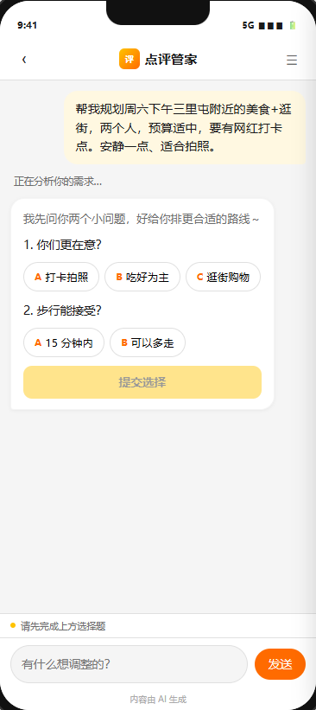
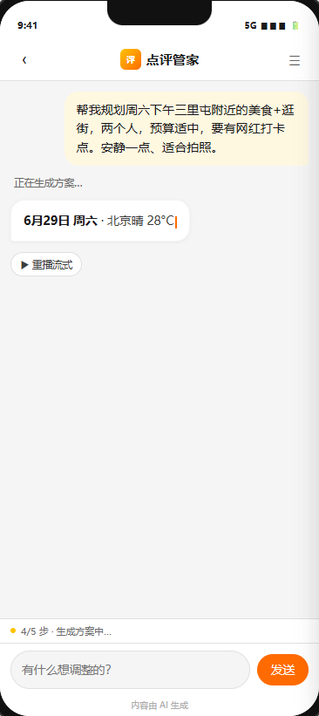
App 交互流程（一）
开口补槽 → 过程可见 → 方案流出
① 开口 + 选择题
（travel-intake 补槽，Stage A 禁搜点）
② 进度 + 流式
（ThinkingBubble，规则映射 toolSteps）
③ 完整方案
（表格 + POI 卡 + 动线）
进度条：用户发消息后、正式回复前必有单行朋友化文案（最短 ~0.75s）

Slide 5
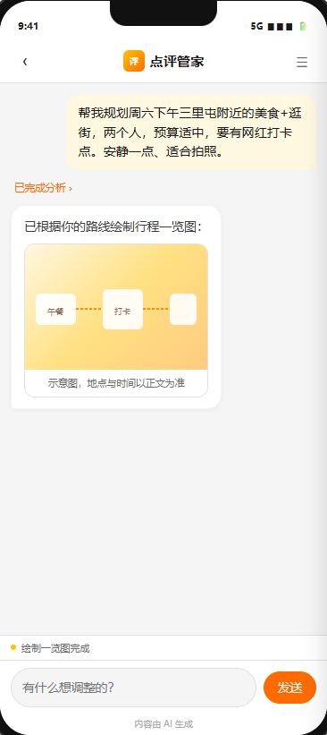
App 交互流程（二）
POI 地点栏 · 行程一览 · 猜你想问
POI 横卡：评分/人均/距你
点击跳转高德 · 正文去重链接
行程一览图 + chips
追问 = 完整新一轮对话
异步分层：先文字流式 → 后 itinerary-image 插画 → 地图异步补全

Slide 6
体验设计：UI + Agent 双层
工具感 = 报告腔 Agent + 控制台 UI，必须两层同步改
UI 层（App 8081）
· 美团黄 #ffc300 + 浅色方案泡
· 进度条在聊天气泡内，非底部 timeline
· POI 横卡可跳高德 · 地图可展开
· 仅 .stream 内滚动，无整页双滚动条
Agent 层（SOUL.md）
· 称呼「你/咱们」，先口语总评再时间表
· 禁止客服腔；追问短答不重复贴整表
· B 阶段 ack 不进对话区，仅进度条展示
· 进度文案前端规则生成，零额外 LLM 成本

Slide 7
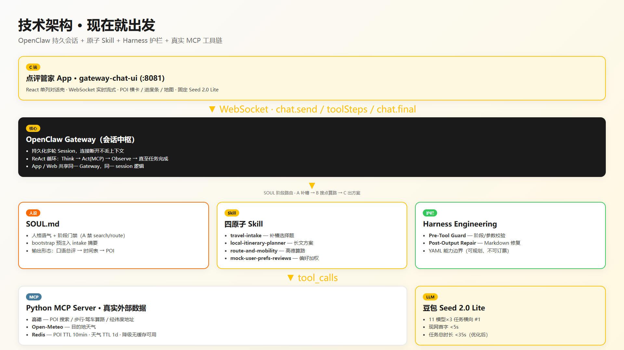
技术架构
OpenClaw 持久会话 · 四 Skill · Harness · 真实 MCP
OpenClaw Gateway：WebSocket 中枢，Session 持久化，ReAct 工具循环
SOUL.md：阶段 A 补槽 → B 搜点算路 → C 出方案；A 阶段 Pre-Tool 禁 search
Harness：Pre 参数/阶段校验 · Post Markdown/Mermaid 修复
MCP：高德 POI+算路 · Open-Meteo · Redis 缓存（不可达则降级）
LLM：Seed 2.0 Lite · 11 模型×3 任务选型第一 · 现网首字 <5s
OpenClaw = 会话基础设施，连接断开会话不丢
Skill = 可复用能力模块（补槽/规划/算路/偏好）
Harness = Agent 侧车护栏，约束工具调用与输出质量
MCP = 模型调用外部工具的标准协议层

Slide 8
模型怎么选的？11 模型 × 3 任务
人工走查 App + OpenClaw session 自动 rubric · 每模型 3 道代表题
# | 模型 | 达标率 | 首字 | 总时长 | 综合分 | 结论
1 | Seed 2.0 Lite | 96.3% | <5s | <35s | 0.94 | 现网默认
2 | DeepSeek V4 Flash | 95.8% | 19.5s | 61s | 0.88 | 速度备选
3 | Seed 2.0 Code | 70.4% | 24.7s | 94s | 0.74 | 困难不稳
4 | Seed 2.0 Pro | 100%* | 22.8s | 56s | 0.73 | 话术好
5 | Kimi K2.6 | 87.5% | 38.2s | 40s | 0.71 | 首响偏慢
6 | GLM-4.7 | 62.5% | 19.0s | 65s | 0.70 | 易空答
7 | MiniMax M3 | 52.3% | 33.7s | 82s | 0.55 | 不推荐
达标率（Mean Reward）= 每条 rubric（须调天气/须搜 POI/预算符合等）达标比例，对 3 题取平均
首字 = 用户发消息后到 Agent 出第一个字的耗时；总时长 = 各轮回复 duration 之和（不含用户停顿）
综合分 = 55%×达标率 + 22.5%×首字得分 + 22.5%×总时长得分（≤10s/≤90s 满分）− 工具降级惩罚
Lite 首字/总时长为 bootstrap 优化后现网实测；其余为 2026-06 横向评测原始值

Slide 9
评测体系：选型 → 深测 → 迭代
现网模型来自 11×3 横向，不是只跑 Qwen 一家
第一层 · 11 模型×3 任务人工横向（2026-06）→ 选定 Seed Lite 上线
第二层 · 6.3 自动化批测（50 题考卷 + 滑动窗口 rubric）→ Qwen 等深测 Harness
第三层 · SOUL/Harness 迭代后回归 → Full Success 82%→90%，工具精准 66%→95%
rubric = 可检查清单（如「是否调用天气」「是否≥3 POI」「预算是否匹配」）
Orchestrator = 用户模拟 LLM + Agent + 环境工具 + 裁判 LLM 的三方自动循环

Slide 10
赛题硬性约束 · 我们怎么满足
完整性 · 创新性 · 工程化 — 评审三维对齐
硬性约束
完整性
创新性 & 工程
首 Token < 10s → 两阶段补槽 + bootstrap，现网 <5s
POI 餐饮 + 文化 → Skill 强制双类型搜索 + Harness 校验
单路线 ≥3 POI → 半天 ≥3 锚点 + 1 餐，点间必算路
POI 经纬度/地址来自高德，拒绝脑补
SOUL 预留吃饭、赶路、闭馆冲突处理
冲突需求 explicit trade-off 说明
App 朋友化 UI + SOUL 双层体验创新
真实 MCP 检索 + 算路，非纯生成
Demo + GitHub + 方案文档可复现

Slide 11
项目成果 & 交付物
数据可验证 · 决赛三项交付齐全
82→90%
66→95%
100%
<5s
任务成功率
工具精准率
POI 双类型
首 Token
50 题 rubric
Harness+SOUL
餐饮+文化
bootstrap 后
在线 Demo：https://121.41.81.58:8081（App 壳 · 自签证书需继续访问）
代码：gateway-chat-ui · OpenClaw workspace · MCP · Harness · 评测流水线
文档：产品设计思路.md · App UI方案.md · 11 模型横向报告 · 6.3 批测方案
部署：ECS + Docker Compose + nginx 8081 · npm run build:app

Slide 12
现场演示脚本（约 3 分钟）
建议手机或窄屏 Chrome 打开 8081
1. 发送：「我和老伴想在附近玩半天，少台阶少走路」
2. 指给评委：进度条 → 选择题 pill → 提交
3. 等方案流出：POI 横卡 · 浅色表格/Mermaid · 小地图
4. 点 chip「路线再轻松点」→ 新进度条 + 局部修订方案
5. 点 POI 卡 → 跳转高德详情页（真实 POI，非编造）
备用话术：OpenClaw 同 session 可追问；Harness 保证补槽阶段不会提前搜点

Slide 13
谢谢 · 欢迎提问
现在就出发 · 点评管家

